Slide 1

Государственное бюджетное профессиональное образовательное учреждение Ростовской области
«Белокалитвинский казачий кадетский профессиональный техникум имени Героя Советского союза Быкова Бориса Ивановича»
Здоровьесбережение как образ жизни
ОБУЧАЮЩЕГОСЯ
в условиях
дистанционного обучения.

Slide 2
«Забота о здоровье – это важнейший труд воспитателя.
От жизнерадостности, бодрости детей зависит их духовная жизнь, мировоззрение, умственное развитие, прочность знаний и вера в свои силы»
В.А.Сухомлинский

Slide 3
Здоровье человека — тема для разговора достаточно актуальная для всех времен и народов, а в XXI веке она становится первостепенной. Состояние здоровья российских студентов вызывает серьезную тревогу специалистов.
Задача техникума во время дистанционного обучения не «дотянуть» ребенка до последнего звонка, радуясь, что за это время с ним не случилось ничего плохого, а полноценно подготовить подростка к самостоятельному обучению. И здоровье здесь играет не последнюю роль.
Цель здоровьесбережения - обеспечить обучающемуся возможность сохранения здоровья за период обучения в условиях дистанционного обучения, сформировать у него необходимые знания, умения и навыки по здоровому образу жизни, научить использовать полученные знания в повседневной жизни.

Slide 4
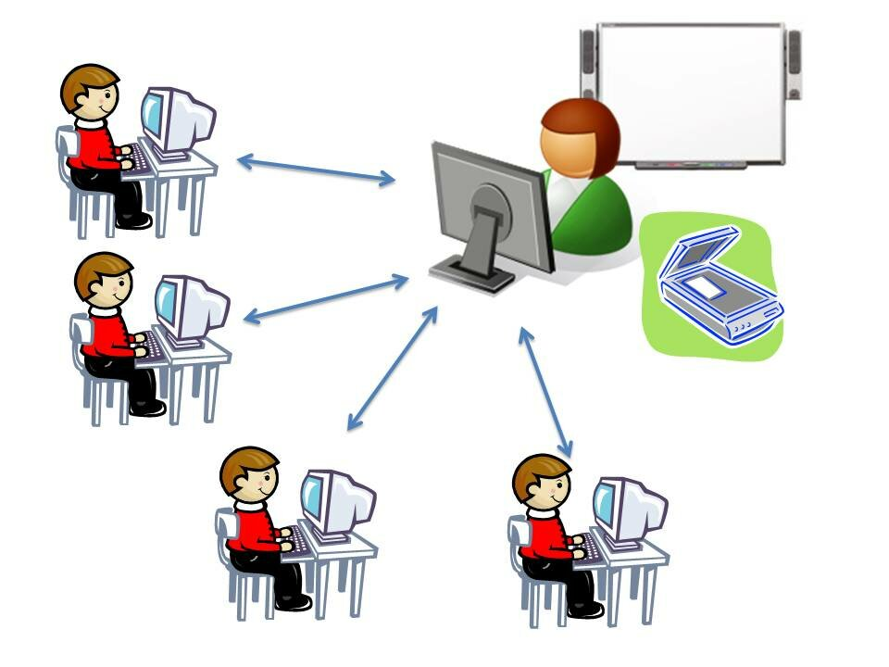
Занимаемся дома

Slide 5

Нормативно-правовая база
Задача повышения качества образования, поставленная в Федеральной целевой программе развития образования, связана с решением проблемы охраны и укрепления здоровья обучающихся

Slide 6
В Концепции модернизации Российского образования отмечено:
«...необходимо провести оптимизацию учебной, психологической и физической нагрузки учащихся и создать в общеобразовательных учреждениях условия для сохранения и укрепления здоровья обучающихся».

Slide 7
В федеральном законе «Об образовании в Российской Федерации»:
Статья 2 «государственная политика в области образования основывается на следующих принципах: гуманистический характер образования, приоритет общечеловеческих ценностей, жизни и здоровья человека...».
Статья 51 «Охрана здоровья обучающихся и воспитанников»: «Образовательное учреждение создает условия, гарантирующие охрану и укрепление здоровья обучающихся, воспитанников», а также «ответственность за создание необходимых условий для учебы, труда и отдыха обучающихся, воспитанников образовательных учреждений несут должностные лица образовательных учреждений в соответствии с законодательством Российской Федерации и уставом данного образовательного учреждения».

Slide 8
Федеральные государственные образовательные стандарты начального, основного и среднего общего образования содержат:
новые идеи образования, которые заключаются в том, что осуществляется переход от успешности школы к успехам ребенка, развивающегося как личность;
обязательное наличие программы формирования здорового и безопасного образа жизни у школьников разных ступеней обучения;
обозначены направления деятельности учителя и школы по формированию здорового и безопасного образа жизни школьников

Slide 9
Дистанционные занятия стали единственной формой работы в сегодняшней ситуации, позволяющей полностью пройти учебную программу, получить более высокие оценки, поучаствовать в конкурсах и олимпиадах.
Главный принцип в условиях дистанционного обучения –
«Не навреди!».

Slide 10


Slide 11
Факторы риска, связанные с образом жизни и учебным процессом в условиях дистанционного обучения и их влияние на здоровье лицеиста
1. Интенсификация учебного процесса.
2.Несоблюдение элементарных физиологических и гигиенических требований к организации учебного процесса.
3. Функциональная неопытность педагога в вопросах охраны и укрепления здоровья учащихся.
4. Стрессовая учебная деятельность.
5. Отсутствие системной работы по формированию ценности здоровья и здорового образа жизни.
6. Частичное разрушение служб школьного медицинского контроля.
7. Недостаточная грамотность родителей в вопросах сохранения здоровья детей.

Slide 12
Всемирная организация здравоохранения (ВОЗ) все перечисленные выше факторы делит на 3 категории:
неизбежные факторы, с которыми необходимо считаться, но нет способа изменить;
корректируемые факторы, действие которых можно в некоторых случаях регулировать;
устранимые факторы – негативное действие которых, можно снизить, нейтрализовать, исключить.
Смысл использования здоровьесбережения в условиях дистанционного обучения - необходимо учитывать неизбежные факторы, ослаблять воздействие корректируемых факторов и избавляться от устранимых факторов.

Slide 13
Психолого-педагогические факторы (зависящие в большей степени от преподавателя):
психологический климат в группе, на паре, наличие эмоциональных разрядок;
стиль педагогического общения преподавателя/воспитателя с обучающимися;
характер проведения опросов и экзаменов, проблема оценок;
степень реализации преподавателем/воспитателем индивидуального подхода к обучающимся (особенно, группы риска);
особенности работы с «трудными детьми» в группе;
соответствие используемых методик и технологий обучения возрастным и функциональным возможностям студентов;
личные, психологические особенности преподавателя/воспитателя, его характера, эмоциональных проявлений;
состояние здоровья преподавателя/воспитателя, его образ жизни и отношение к своему здоровью;
профессиональная подготовленность преподавателя/воспитателя по вопросам здоровьесберегающих образовательных технологий.

Slide 14
  Использование здоровьесбережения в учебном процессе позволяет обучающимся более успешно адаптироваться в образовательном и социальном пространстве, раскрыть свои творческие способности, а преподавателю эффективно проводить профилактику асоциального поведения.
  В настоящее время можно с уверенностью утверждать, что именно педагог в состоянии сделать для здоровья современного студента больше, чем врач. Это не значит, что педагог должен выполнять обязанности медицинского работника. Просто педагог должен работать так, чтобы обучение детей дистанционно не наносило ущерба здоровью обучающихся

Slide 15

Перечисленные и другие аналогичные им факторы –
это поле нашей деятельности, те направления, работая по которым можно и нужно переломить тенденцию к снижению уровня здоровья подрастающего поколения.
Здоровьесбережение - это системный метод создания, применения и определения всего процесса преподавания и усвоения знаний с учетом технических и человеческих ресурсов и их взаимодействия, ставящий своей задачей оптимизацию форм образования. Технология описывает систему работы ученика как деятельность к достижению поставленной образовательной цели,
и рассматривает систему работы педагога
как деятельность, обеспечивающую условия
для работы обучающегося

Slide 16
Показателями рациональной организации учебного процесса являются:
- объем учебной нагрузки – количество лекций и их продолжительность, включая затраты времени на выполнение домашних заданий;
- нагрузка от дополнительных занятий дома –индивидуальных занятий, занятий по выбору и т.п. (их частота, продолжительность, виды и формы работы);
- занятие активно-двигательного характера – динамические паузы, самостоятельные уроки физической культуры, спортивные занятия в режиме самоизоляции и т.п. (их частота, продолжительность, виды и формы занятий).

Slide 17
Растущему организму для сохранения и укрепления его здоровья нужно:
- двигательная активность;
- питание;
- благоприятная внешняя среда;
- соблюдение режима дня, правил
здорового быта, гигиены дома,
личной гигиены;
- «погода в доме»;
- сильный иммунитет;
- отсутствие вредных привычек.

Slide 18

Здоровьесбережение как образ жизни обучающегося - это совокупность всех используемых в образовательном процессе приемов, методов, технологий, не только оберегающих здоровье обучающихся и педагогов от неблагоприятного воздействия факторов образовательной среды, но и способствующих воспитанию у обучающихся культуры здоровья.

Slide 19
Основные моменты деятельности воспитателя :
- сотрудничество с медицинскими и профилактическими учреждениями; с родителями обучающихся и преподавателем; с психологической службой;
- организация и проведение дистанционных внутриклассных мероприятий (виртуальные экскурсии, профилактические беседы, единые классные часы и т.д.) ;
- формирование собственного Я - позиции обучающихся к проблеме сохранения и защиты собственного здоровья в условиях дистанционного обучения.

Slide 20
Результат применения здоровьесбережения-
изменение образовательного процесса, в котором должно четко прослеживаться:
- объем образовательной нагрузки в период дистанционного обучения, который соответствует как возрастным, так и индивидуальным особенностям подростка;
- составление расписания и распределение нагрузки в соответствии с требованиями норм;
- чередование различных видов обучения с другой физической деятельностью;
- увеличение физической активности подростков;
- привлечение родителей к активному участию в обучению;
- система работы по формированию заинтересованного отношения к здоровому образу жизни у обучающихся;
- подготовка педагога к созданию адекватного психологического климата в группе;
- индивидуальный подход к подростку;
- использование современных методик и образовательных технологий.

Slide 21
Главные задачи здоровьесбережения
воспитание здоровой личности, ориентированной на здоровый образ жизни;
организация образовательного процесса, который не навредит здоровью обучающегося;
использование доступных
средств охраны здоровья
и развития студента
.

Slide 22
Сейчас дистанционное образование- это необходимость сохранить самое главное –жизнь человека! В этот период не приходится слушать свои желания, а четко и добросовестно трудиться, выполняя программный материал и воспитывая трудолюбие, целеустремленность, самоконтроль каждый день, стараясь находить в своем сердце то, что заставляет обучающихся и их родителей улыбаться и двигаться дальше.

Slide 23


